Slide 1
Le photovoltaïque au service de la transition énergétique française
Atelier parlementaire - Eufores
19 novembre 2025

Slide 2
Le solaire en France : moteur économique et pillier de la transition énergétique

Slide 3
Le solaire en France : un moteur économique
Années | 2019 | 2020 | 2021 | 2022 | 2023 | 2024
Capacité totale instalée | 9,4 GW | 10,6 GW | 13,1 GW | 15,8 GW | 20,6 GW | 25,3 GW
Croissance annuelle | +0,9 | +1,2 | +2,8 | +2,7 | +3,2 | +4,7
Prix moyen (en €/MWh) | 98 | 92 | 85 | 82 | 74 | 70
En 2024, la filière solaire :
Produit 23,1 TWh d'électricité (≈ 5 % de la consommation nationale)
Emploie directement ou indirectement 67 000 personnes
Représente 2 Md€ de retombées fiscales, dont 85 M€ pour les collectivités

Slide 4
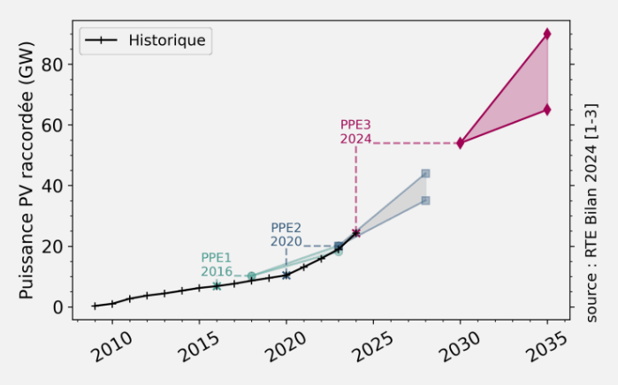
Le solaire en France : une filière en croissance qui permet de répondre aux enjeux climatiques
Si la croissance suit le rythme entamé en 2025, la capacité photovoltaïque installée pourrait atteindre 59 GW en 2030 et 87 GW en 2035, des chiffres bien au dessus des objectifs de la PPE3 dans sa version mise en consultation (54 GW pour 2030 et entre 65 et 90 GW pour 2035).
Depuis 2010, le coût du solaire a chuté de 87 %, faisant du photovoltaïque la technologie la plus compétitive pour la production d’électricité (ADEME)
Le solaire est un pilier incontournable de la transition énergétique mondiale, permettant de réduire massivement les émissions et d’atteindre la neutralité carbone
Source : Bilan RTE 2024
D'où l'urgence à publier rapidement la PPE3

Slide 5
L'agrivoltaïsme et le stockage par batteries, des solutions pour renforcer la production solaire
Coupler agriculture et solaire, c’est préserver les rendements agricoles tout en produisant une énergie propre, indispensable à la transition énergétique
L’agrivoltaïsme protège les cultures contre les aléas climatiques (sécheresse, grêle) et renforce la résilience des territoires face au changement climatique
L’agrivoltaïsme crée une valeur économique supplémentaire pour l’agriculteur, favorise la conversion en bio et soutient l’emploi local
Le stockage permet de pallier l’intermittence du solaire, en garantissant une disponibilité continue de l’énergie
Les batteries assurent des services système essentiels : régulation de fréquence, maintien de la tension, black start et soutien en cas de perturbations
En intégrant le stockage, les centrales solaires deviennent des outils de flexibilité pour le réseau, capables d’absorber et d’injecter l’énergie selon les besoins

Slide 6
Une filière de plus en plus menacée, médiatiquement et politiquement

Slide 7
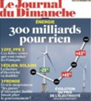

Des défis d'acceptabilité grandissants
Une désinformation croissante dans les médias
128
cas de désinformation climatique recensés par Quota Climat de janvier à mars 2025 (soit + de 10 cas / semaine)
40
cas ciblant spécifiquement les énergies renouvelables – domaine le plus ciblé par la désinformation climatique
Qui se traduit par des reculs législatifs majeurs
Surmédiatisés et instrumentalisées dans le débat public, le solaire et l'éolien sont devenus un sujet politique hautement conflictuel. La désinformation et la polarisation des discours ont conduit à des reculs législatifs majeurs, qui fragilisent directement la survie du secteur.
La PPL Lecamp (mars 2025) constitue un retour en arrière majeur sur l'agrivoltaïsme et marque un désengagment de l'Etat
La PPL Gremillet (juillet 2025) en proposant l'introduction d'un moratoire sur le solaire et l'éolien constitue une attaque frontale contre les EnR et envoi un signal particulièrement négatif

Slide 8
La filière solaire directement menacée dans le PLF pour 2026
Article 19
Article 69
Cet article prévoit un doublement du tarif de l'IFER pour les centrales photovoltaïques mises en service avant le 1er janvier 2021
Cet article prévoit une réactivation de la procédure de révision des tarifs d'achat applicables aux contrats photovoltaïques S06 et S10 au 1er janvier 2025
Des conséquences désastreuses pour la filière
Discrimination injuste par rapport aux autres sources d'énergie
Dégradation des ratios financiers → risque de défauts de paiement.
Perte de plusieurs millions d'euros par an pour les développeurs (baisse des revenus nets de 10 à 15% pour les centrales)
Signal négatif aux investisseurs et fragilisation globale de la filière.
Non-conformité juridique : La mesure viole la directive européenne 2018/2001 et le délai pour la notification à Bruxelles est expiré
Impact économique massif : faillites personnelles et professionnelles, pertes bancaires > 4 milliards €, centrales à l’arrêt... → fait chuter la crédibilité de la France sur les marchés financiers
La renégociation des tarifs des 235 000 centrales concernées représenterait une charge administrative colossale pour la DGEC et la CRE

